Slide 1
ЛОКАЛІЗАЦІЯ МІСЯЧНОГО РЕГОЛІТУ
В ПРОЦЕСІ ВИДОБУТКУ КОРИСНИХ КОПАЛИН
Автор: Сук Анна Святославівна, учениця 8 класу, Ліцею № 22, м. Києва.
Науковий керівник: Кононенко Олег, вчитель інформатики, ліцею № 22, м. Києва
Об’єкт дослідження: місячний пил (реголіт).
Предмет дослідження: механізми та фізичні принципи локалізації пилу.
Мета: вибір та обґрунтування найбільш ефективної системи захисту робочих зон на основі порівняльного аналізу та фізико-математичних розрахунків.

Slide 2
Розглянемо природу місячного пилу як головного виклику. Місяць не має атмосфери та магнітного поля, тому його поверхня мільярди років піддавалася впливу космічної радіації та мікрометеоритного бомбардування. Результатом став реголіт — шар дрібнодисперсного пилу. На відміну від земного пилу, місячний має три критичні особливості:
Абразивність: Через відсутність ерозії (вітру та води) частинки не шліфуються. Вони залишаються гострими, як мікроскопічні уламки скла.
Електростатичний заряд: Під впливом сонячного вітру та ультрафіолету частинки набувають позитивного заряду, що змушує їх "левітувати" та прилипати до будь-яких поверхонь.
Вакуумне зчеплення: У вакуумі відсутній прошарок повітря між частинками, що сприяє їхньому сильному налипанню на механічні вузли техніки [1].
Під час видобутку ресурсів (наприклад, гелію-3 або водяного льоду в кратерах) механічне збурення ґрунту створює хмари пилу, які за умов низької гравітації (1/6 g) осідають дуже повільно, що загрожує повним виходом техніки з ладу.

Slide 3
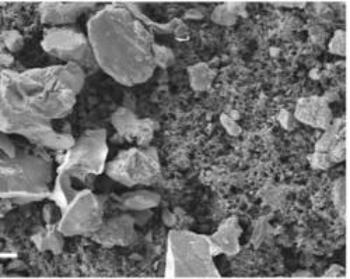
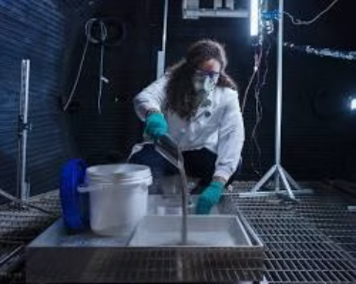
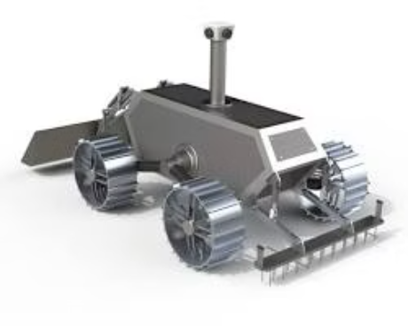
1. Місячний пил під мікроскопом
Це зображення демонструє, чому пил такий небезпечний: частинки мають дуже гострі краї (схожі на уламки скла), які не стираються через відсутність вітру чи води. Саме тому вони так сильно пошкоджують обладнання.
2. Принцип роботи електростатичного щита (EDS)
На цій схемі видно, як за допомогою електричного поля можна «відштовхувати» заряджені частинки пилу від поверхонь (наприклад, від сонячних панелей чи ілюмінаторів). Це ілюстрація активного методу локалізації.
3. Концепція видобутку та захисту від пилу
Це візуалізація того, як виглядає процес роботи на поверхні Місяця. Вона допоможе зрозуміти масштаб проблеми: хмари пилу, що підіймаються навколо техніки, та необхідність створення захисних бар'єрів.

Slide 4
Для запобігання розповсюдженню пилу в науковій спільноті розглядаються три основні стратегії:
Активне електродинамічне відштовхування (EDS)
Технологія Electrostatic Dust Shield (EDS) базується на використанні електродів, інтегрованих у поверхню або захисну сітку. Подаючи змінну напругу, можна створювати "хвилю" електричного поля, яка буквально відштовхує заряджені частинки реголіту від об’єкта [2].
Метод термічного спікання поверхні
Цей метод передбачає попередню обробку ділянки навколо місця видобутку лазером або мікрохвильовим випромінюванням. Під дією температури верхній шар пилу плавиться і перетворюється на тверду склоподібну кірку. Це створює "чисту зону" і значно зменшує кількість вільного пилу, який може піднятися в повітря під час руху техніки.
Магнітна сепарація та фільтрація
Оскільки реголіт містить нанофазне залізо (npFe^0), він проявляє парамагнітні властивості. Це дозволяє використовувати потужні електромагніти для "вловлювання" частинок безпосередньо в місці їх вильоту з-під робочого інструменту (бура або ковша)

Slide 5
ПРАКТИЧНА ЧАСТИНА:
МАТЕМАТИЧНЕ МОДЕЛЮВАННЯ ТА РОЗРАХУНКИ.
Для оцінки ефективності систем локалізації необхідно розуміти енергетику руху частинок. Основним завданням системи захисту є подолання кінетичної енергії пилу силою зовнішнього поля.
Параметри моделі: m (маса пилинки): 10^(-10) кг (типова дрібна частинка розміром ~10-20 мкм). v (початкова швидкість): 0,5 м/с (швидкість, яку надає механічний інструмент). d (дистанція гальмування): 0,1 м (відстань, на якій поле має повністю зупинити частинку).
Хід розрахунку:
Обчислення кінетичної енергії (Ek):
Частинка, що вилітає з-під бура, має енергію:
Ek = (m*v^2)/2 = (10^(-10) кг (0,5 м/с)^2)/2 = 1,25 10^(-11) Дж
Обчислення необхідної сили (F):
За законом збереження енергії, робота гальмівної сили (A = F * d) повинна дорівнювати кінетичній енергії частинки:
F = Ek/d = 1,25 10^(-11) Дж /0,1 м = 1,25 10^(-10) Ньютона

Slide 6
Давайте зробимо інтерпретацію результатів - хоча значення сили здається надзвичайно малим (0,000000000125 Н), воно розраховане для однієї мікроскопічної частинки. При масовому видобутку піднімаються мільярди таких частинок, що вимагає створення стабільного та потужного силового поля. Розрахунок підтверджує, що для локалізації пилу на Місяці не потрібні величезні енерговитрати, проте потрібна висока точність налаштування електромагнітних систем.
На основі проведеного аналізу ми можемо порівняти методи за кількома критеріями:
Метод
Переваги
Недоліки
Механічний купол
100% зупинка великих уламків
Важкий, не зупиняє найдрібніший пил
Електростатичний щит
Ефективний проти мікропилу
Потребує постійного живлення
Магнітна пастка
Не потребує контакту
Працює лише з феромагнітним пилом

Slide 7
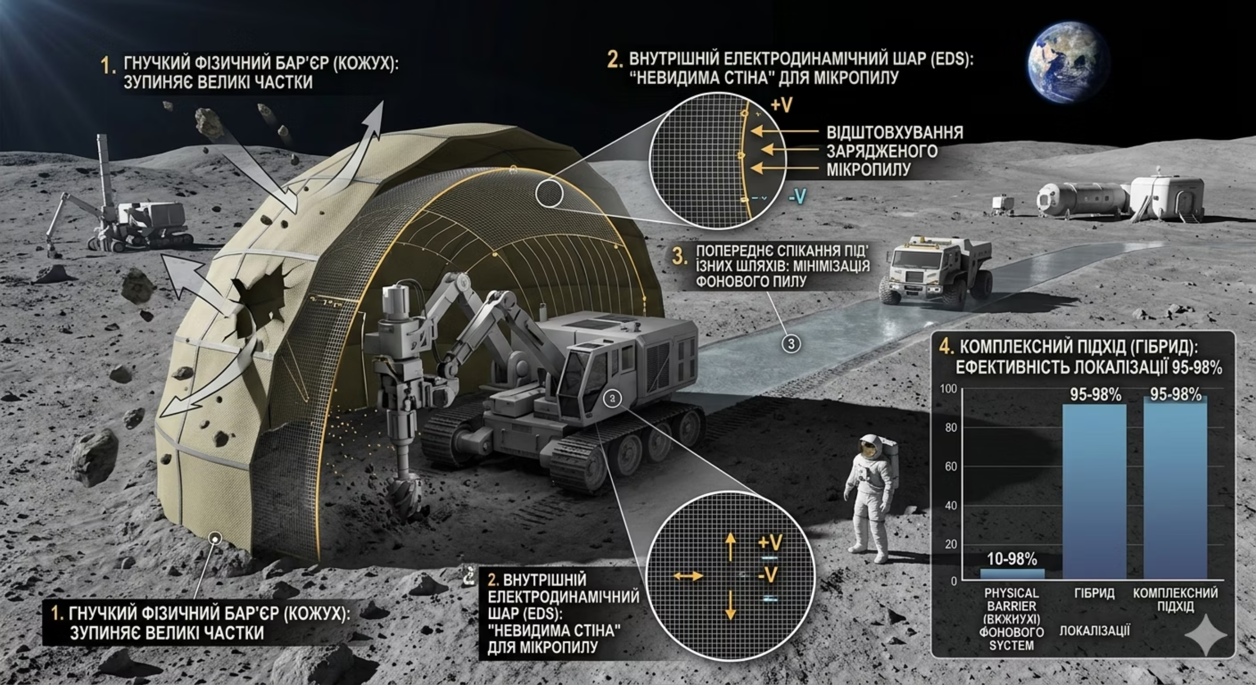
Висновки
Дослідження показало, що універсального методу не існує. Проте найбільш раціональним для видобувної індустрії на Місяці є гібридний механізм локалізації.
Він включає: Фізичний бар’єр у вигляді гнучкого кожуха, що обмежує зону вильоту великих часток. Внутрішній електродинамічний шар, який створює "невидиму стіну" для мікроскопічного пилу, що намагається просочитися крізь щілини. Попереднє спікання під’їзних шляхів для мінімізації фонового пилу від руху транспорту.Такий комплексний підхід дозволяє знизити рівень забруднення техніки на 95-98%, що є критично важливим для успішної реалізації довготривалих космічних місій

